Slide 1
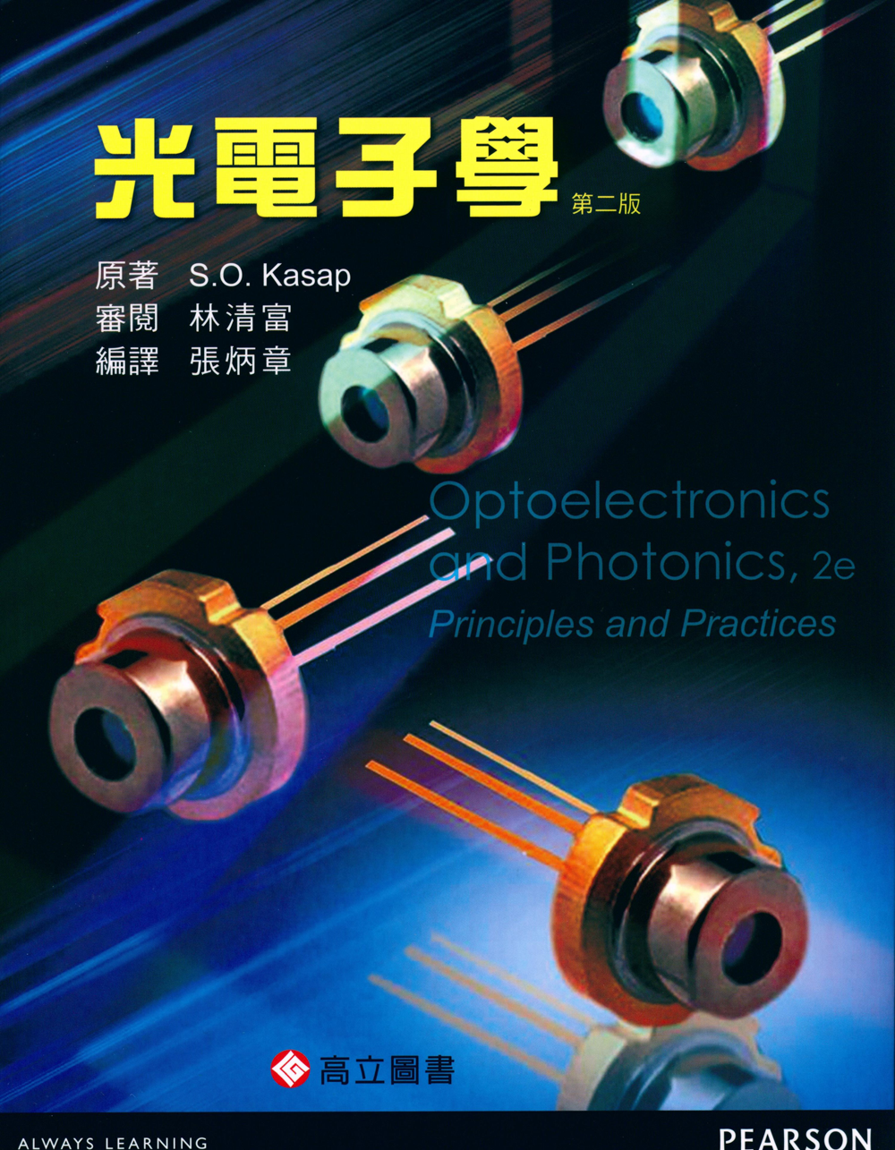
3
半導體科學與
發光二極體
2325A32

Slide 2
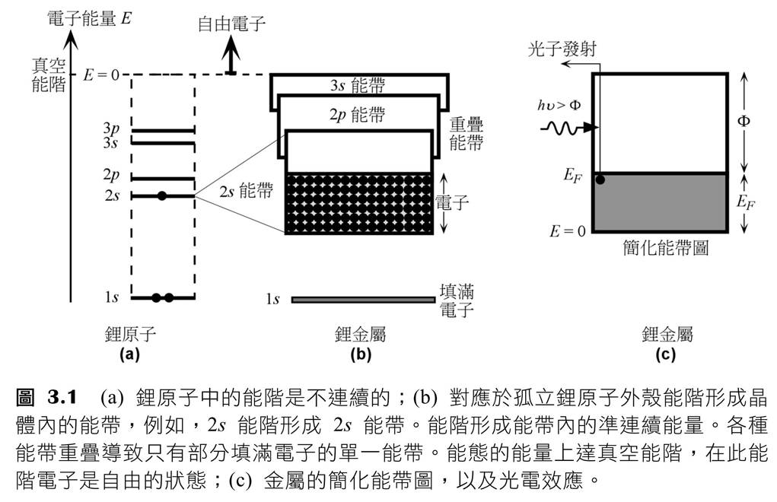
3.1 半導體概念與能帶圖
A. 能帶圖、能態密度、費米 - 迪拉克函數和金屬

Slide 3
3.1 半導體概念與能帶圖
由於原子間的作用力，將生成一電子能帶 (energy band)。
在金屬的情況，基本上是一個能帶，其中能階從能帶底部
到絕對溫度零K (0 K) 都填滿的特定能階，在此能帶內的每個
能階對應於晶體內部電子的波函數，且代表電子的量子態
(quantum state)，因此，通常能階被稱為能態。在固體中，能
帶底部通常選取為零能量，使電子填充所有狀態，直到某個能
量，稱之為費米能量 (Fermi energy)，記為 ── 0 K的最高
填滿能階。從金屬中移走一個電子所需的能量是從 拿一個
電子到真空能階所需的能量，這就是所謂金屬的功函數 (work
function) 。例如，一個具有能量 大於 的光子射入金屬
可能會導致在 的電子從金屬噴出成為自由電子，此現象稱
為光電效應 (photoelectric effect)，而此電子稱為光子發射
(photoemitted) 電子。

Slide 4
3.1 半導體概念與能帶圖
考慮能帶內電子的行為，可描述金屬和後文的半導體兩者
的許多重要性質。在金屬的情況，稱為自由電子模型 (free
electron model)，亦即電子在金屬內是自由的，因此電位能是
恆定的。這些電子通常稱為傳導電子。
描述能帶中的自由電子有兩個重要的概念，態密度
(density of states, DOS) 表示每單位能量每單位晶體體積
的電子態 ( 電子波函數 ) 數目。
(3.1.1)
其中 為距離能帶底部的電子能量， 為電子質量， 為普朗
克常數， 為常數，代表第二項中乘上 的量。

Slide 5
3.1 半導體概念與能帶圖
費米 - 狄拉克函數 (Fermi-Dirac function) 為發現電
子在能量 之量子態 ( 能態意味著波函數 ) 的機率，這是交互
作用電子處於熱平衡狀態之集合的基本性
(3.1.2)
其中 為波茲曼常數， 為溫度 (K)， 為費米能量。圖
3.2(c) 顯示 與能量 的相依關係。
(3.1.3)
(3.1.4)

Slide 6
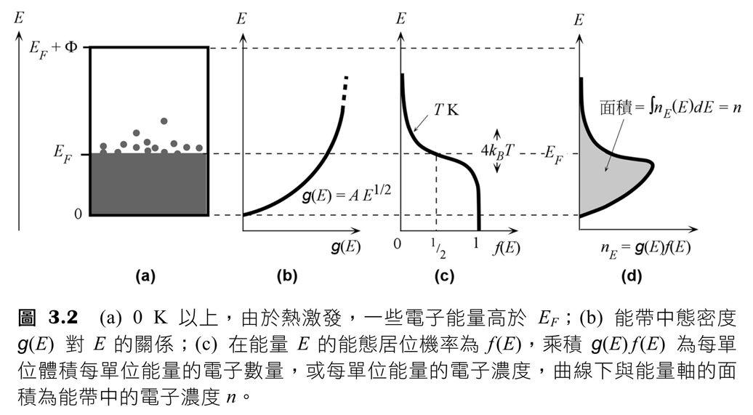
3.1 半導體概念與能帶圖

Slide 7
3.1 半導體概念與能帶圖
B. 半導體能帶圖
在相鄰矽原子和其所屬價電子互相作用下，導致晶體中電
子能量分裂成兩個可明顯區分的能帶，即所謂的價電帶
(valence band, VB) 和導電帶 (conduction band, CB)，這兩個
能帶的間隙即為能帶間隙 (bandgap) 。CB代表晶體中具有
能量高於VB的電子波函數，在凱爾文溫度零度正常狀況下，
這些能態是空的。VB的頂端標記為 ，而在導電帶的底部則
為 ，所以 就是能隙了。此外CB的寬度稱為電子
親和力 (electron affinity, )。
CB中的電子為一具有效質量 (effective mass) 的粒子。

Slide 8
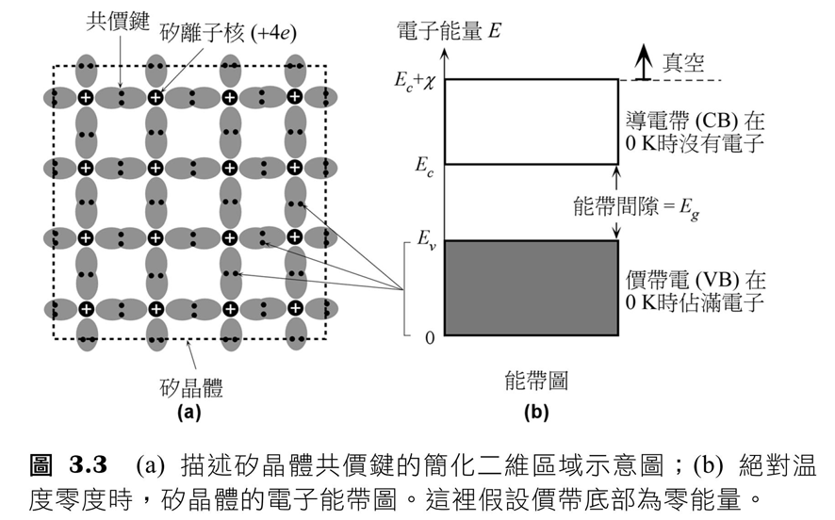
3.1 半導體概念與能帶圖

Slide 9
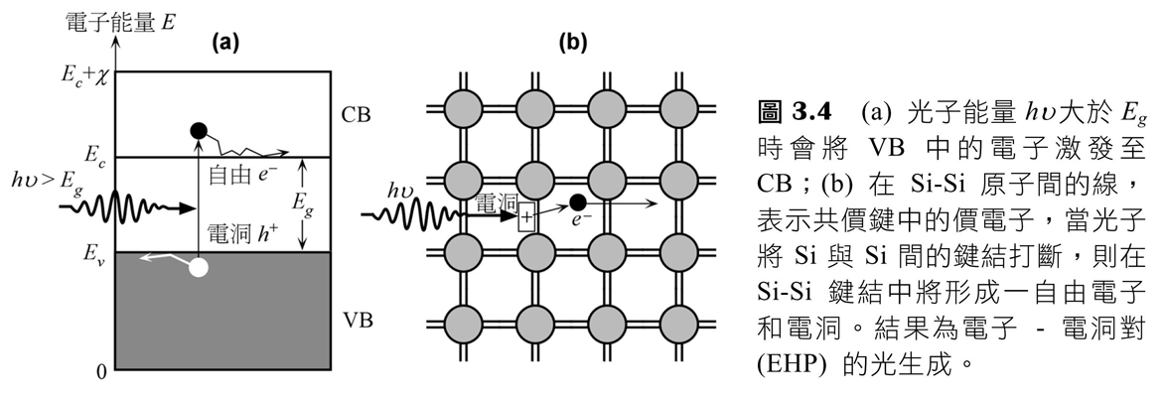
3.1 半導體概念與能帶圖
因為只有在CB中有空的能態，所以欲將VB中的電子激發
至CB，將需要一最小能量 。

Slide 10
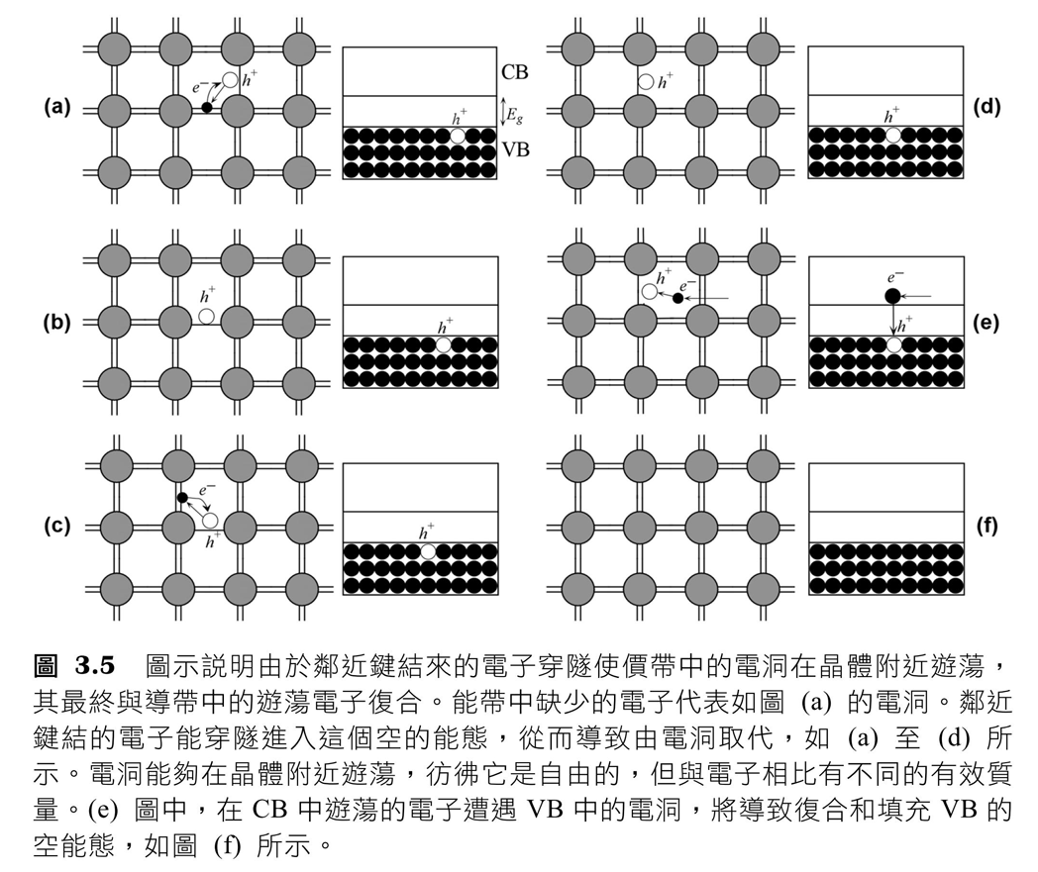
3.1 半導體概念與能帶圖

Slide 11
3.1 半導體概念與能帶圖
在CB中游移的電子當碰到VB中的電洞時，電子將發現有
一較低能量的能態出現，因此會佔據電洞。例如GaAs和InP中
，電子由CB中掉落至VB並將電洞填滿，這種現象稱為”復合
(recombination)”，這導致CB、VB中各消失一個電子、電洞。

Slide 12
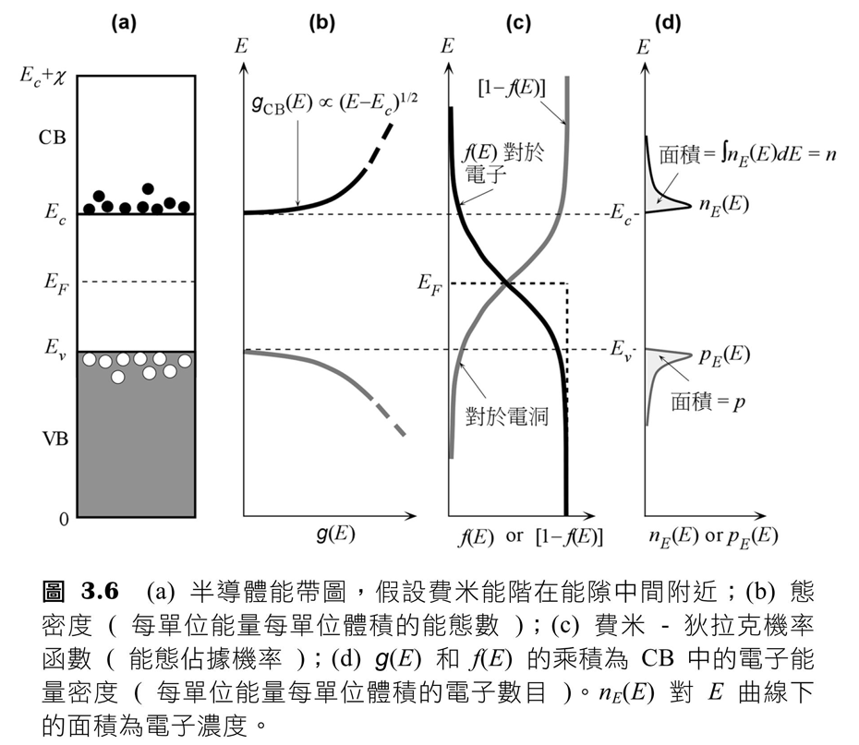
3.2 半導體統計學

Slide 13



3.2 半導體統計學
(3.2.1)
其中 為電子距離CB底部的能量。
(3.2.2)
(3.2.3)
其中，對於給定材料和給定溫度下， 為常
數，稱為CB邊緣的有效能態密度 (effective density of states at
the CB edge)。

Slide 14




3.2 半導體統計學
(3.2.4)
其中， 為VB邊緣的有效能態密度
(effective den­sity of states at the VB edge)，且 為VB中電洞
的有效質量。
(3.2.5)
(3.2.6)
其中 是能帶間隙，且 定義為 。
這個量 為材料性質。
(3.2.7)

Slide 15
3.3 外質半導體
A. n型和p型半導體
藉由導入少量的摻質至其純晶體中，可能得到半導體中有
一種極性的載子濃度多於另一極性的載子，這類半導體稱為外
質半導體 (extrinsic semiconductor)。藉由加入五價摻質，例如
砷，可得到一電子濃度大於電洞濃度的半導體，n型半導體 (n-
type semiconductor)。假如我們加入三價的摻質，可得一電洞
數目多於電子的特性，此為p型半導體 (p-type semiconductor)。

Slide 16
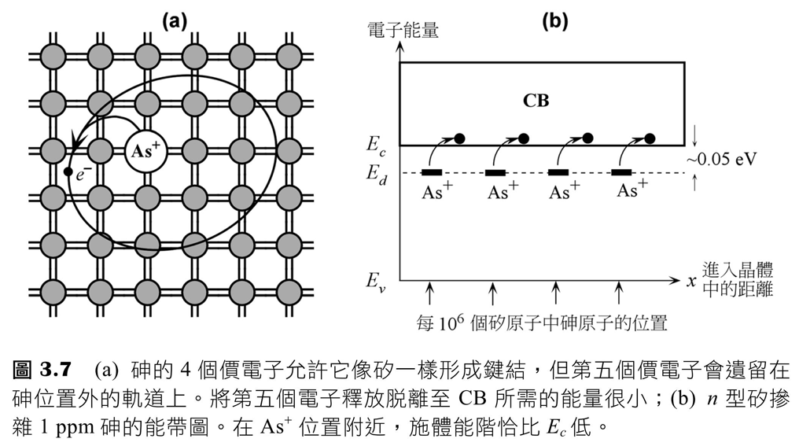
3.3 外質半導體

Slide 17
3.3 外質半導體
砷原子貢獻一個電子至CB中，它稱為施體雜質 (donor
impu­rity)。
半導體的傳導係數 和電子、電洞有關，假設 和 分
別為電子和電洞的漂移遷移率，則
(3.3.1)
對於 型半導體就變為
(3.3.2)

Slide 18
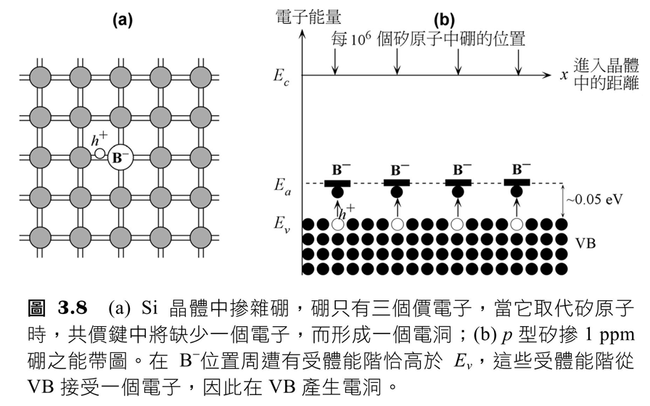
3.3 外質半導體

Slide 19
3.3 外質半導體
假如晶體中受體摻質的濃度 遠高於本質濃度 ，則在
室溫下，所有的受體摻質將被游離，因 ，而電子的濃度
可由質量作用定律 求得，其值遠小於 ，因此傳導係
數可簡化成 ，與式 (3.3.2) 相似。
能帶圖中費米能階的位置，其分別在CB和VB中找到自由
電子和電洞濃度的行為，起著平衡的作用。

Slide 20
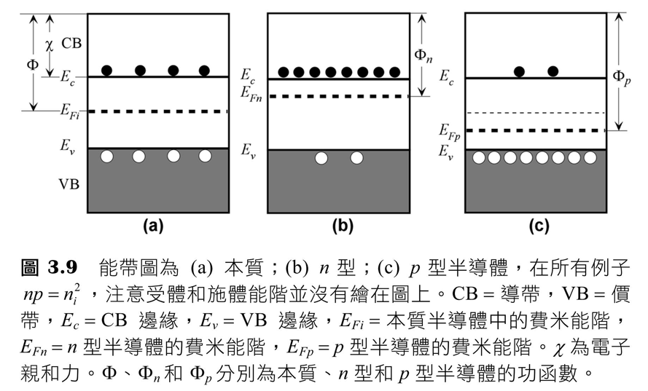
3.3 外質半導體

Slide 21
3.3 外質半導體
一般是用來描述外質半導體，電子在 型半導體中
是主要載子 (majority carrier)，而電洞是少數載子 (minority
carrier)。在熱平衡下，電子 ( 主要載子 ) 在 型半導體中的濃
度為 ，符號的下標代表 型半導體且為熱平衡 ( 並不包括光
激發 )。電洞 ( 少數載子 ) 的濃度則標記為 ， 且質
量作用定律 ；在 型半導體中 ， 且
。

Slide 22
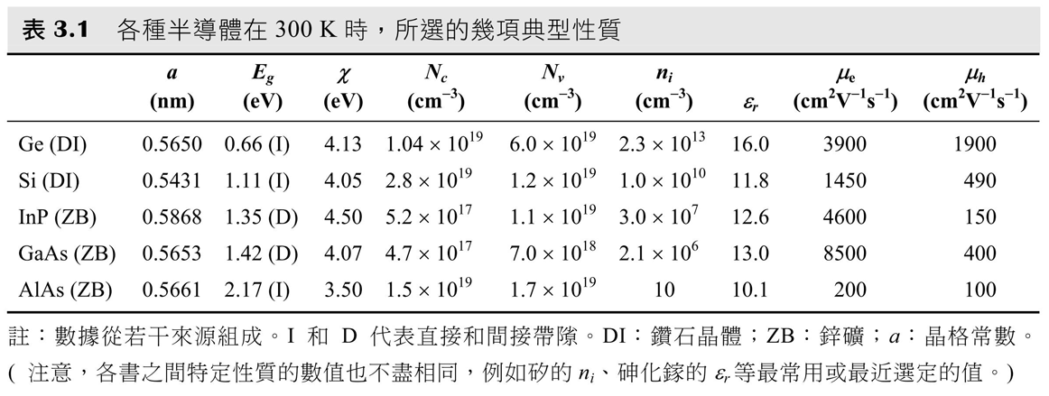
3.3 外質半導體

Slide 23
3.3 外質半導體
B. 補償摻雜
補償摻雜 (compensation doping)，意味可藉由摻入施體和
受體來控制半導體的性質。例如摻入 受體的 型半導體，
當簡單地加入施體直到 的濃度大於 時，可轉變為 型半
導體，施體雜質可補償受體雜質的效果；反之亦然。電子濃度
因此變成 ，只要後者大於 。我們不能同時增加電子
和電洞的濃度，因為這導致復合率的增加而恢復電子和電洞濃
度至滿足 的值。 。 。
。 。

Slide 24





3.3 外質半導體
C. 簡併和非簡併半導體
(3.2.3)
是在CB所測得的能態密度，當 時，波茲曼運算式
對 才是有效的，而對於 和 的半導體，則稱為非
簡併半導體 (non-degenerate semiconductor)。
對於 或 的半導體稱為簡併半導體 (degenerate
semiconductors)。
簡併半導體中有大量的載子濃度，這是由於重摻雜造成的。

Slide 25
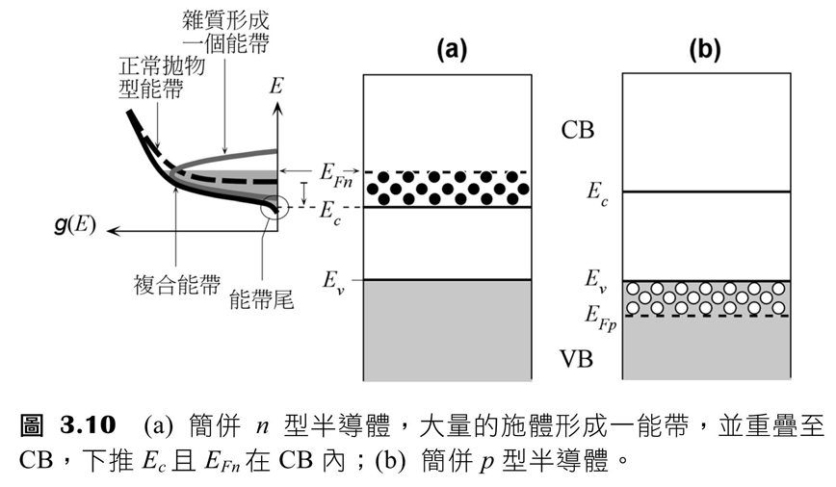
3.3 外質半導體

Slide 26
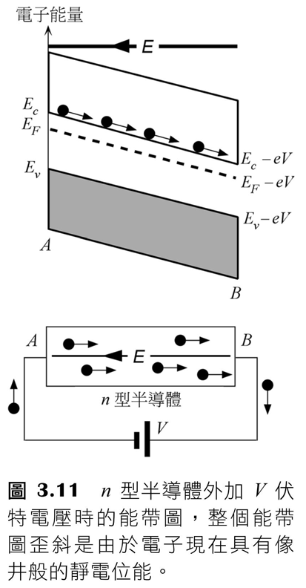
3.3 外質半導體
D. 外加電場下的能帶圖

Slide 27









例題3.3.1 半導體中的費米能階
一 型矽晶片被均勻的摻入 個磷 (P) 原子，計算相對於本質矽
費米能量 的費米能階位置；上述的 型矽樣品，更進一步地摻入
個硼原子，計算在室溫下相對於本質矽費米能階 的位置，及
上述所提相對於 型例子費米能量的費米能階位置。
解：
P ( 五族 ) 可得 的 型摻雜，因為 ( ，
依據表3.1)，我們有 ，對於本質矽，
然而對於有摻質的矽，
其中 和 是本質和 型矽的費米能階，將兩運算式相除可得，
所以

Slide 28








例題3.3.1 半導體中的費米能階 (續)
當晶片更進一步摻入硼，受體濃度 ，半
導體是補償摻雜，同時由於補償作用，會將半導體反轉成 型矽，
。
對於本質矽，
然而對於有摻質的矽，
其中 和 各是本質和 型矽的費米能階，將兩算式相除，
所以
負值表示 低於 。

Slide 29



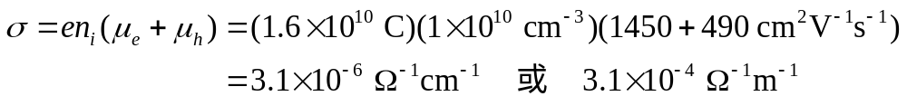


例題3.3.2 n-Si的傳導性
考慮一個純粹本質矽晶體。在溫度為300 K時，其本質電導率為何？在
已摻雜 磷 (P) 施子之 型Si晶體，其電子和電洞濃度為何。若在此
摻雜劑濃度下，電子漂流遷移率約為 ，則電導率為何？
解：
本質濃度 ，所以本質導電率為
考慮 型矽。 ，電子濃度 且
；與 相比可以忽略。
導電率為

Slide 30

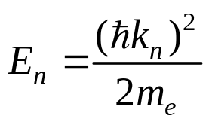


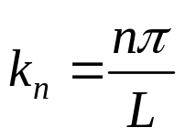


3.4 直接和非直接能隙半導體：E-k圖
當電子位於一寬度 的無限高位能井中，其能量將為量子
化
其中 是電子的有效質量，而波向量 本質上是量子數。
其中 ，能量隨波向量 呈拋物線地增加，電子的
動能為 ，電子的平均位能可以粗估為很接近零。

Slide 31
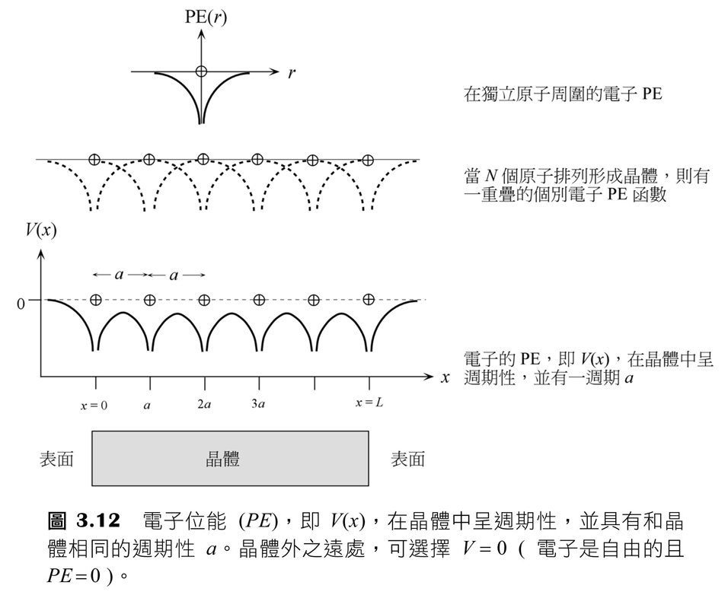
3.4 直接和非直接能隙半導體：E-k圖
為了找尋晶體中電子的能量，我們必須去解三維週期性位
能的薛丁格方程式 (Schrödinger equation)，我們首先設想一維
晶體。

Slide 32
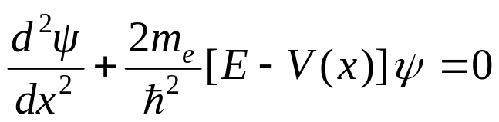












3.4 直接和非直接能隙半導體：E-k圖
(3.4.1)
(3.4.2)
最終解稱為布洛克波函數 (Bloch wavefunction)。
(3.4.3)
其中 為週期性函數且與 有關，並具有和 相同的
週期 。 項代表一行進波，其波向量為 ；我們必須將
這個式乘以 ，其中 為總能量，以得到總波函數
；因此，晶體中的電子波函數是一行進波，並被
所調制。 和 兩項代表向左及向右的行進波
。

Slide 33
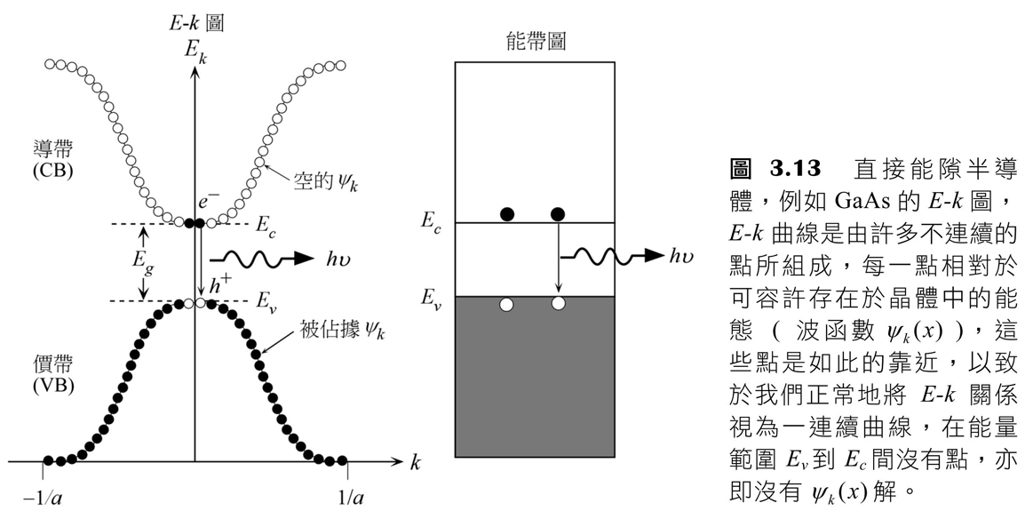
3.4 直接和非直接能隙半導體：E-k圖

Slide 34


3.4 直接和非直接能隙半導體：E-k圖
必須強調的是，圖中的 曲線是由許多分離的點組合而
成，每個點對應於晶體中可允許存在的能態，即波函數 ，
這些點是如此靠近，以致於我們繪 關係為一連續曲線；在
圖中可清楚地看出有一能量區間。

Slide 35
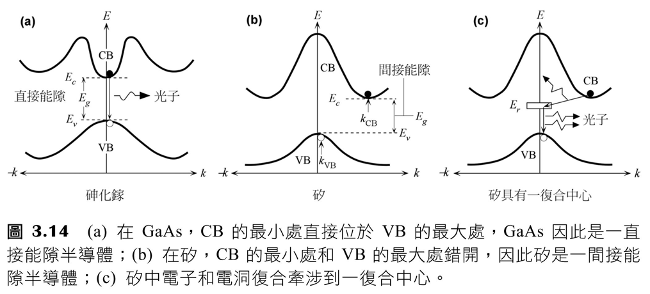
3.4 直接和非直接能隙半導體：E-k圖

Slide 36

3.5 pn接面原理
A. 開 路
假設有一陡的不連續接面位於 與 區域間，我們稱為冶
金接面 (metallurgical junction) 。固定 ( 不可移動 ) 離子化的
施體和自由電子 ( 在導帶CB ) 位於 區；而固定離子化的受體
和電洞 ( 在價帶VB ) 位於 區。
電洞濃度從 傾斜到 側的 。電洞從右邊擴散
並進入 區，同時在此區域和電子 ( 主要載子 ) 復合，靠近接
面的 側，因此有多數載子被空乏，同時曝露出濃度 的正
施體離子 。相似地，由於電子濃度梯度會驅使電子擴散至
左邊，電子擴散進入 側和電洞 ( 主要載子 ) 相復合，並在此
區域曝露出濃度 的負受體離子 ，在接面 兩側的區域
和遠離接面的 及 塊材區域相比，因此成為空乏自由載子的
區域。因此有一空間電荷層 (space charge layer, SCL) 在 周
遭，如圖3.15(b) 所示，SCL又稱為空乏區 (depletion region)。

Slide 37
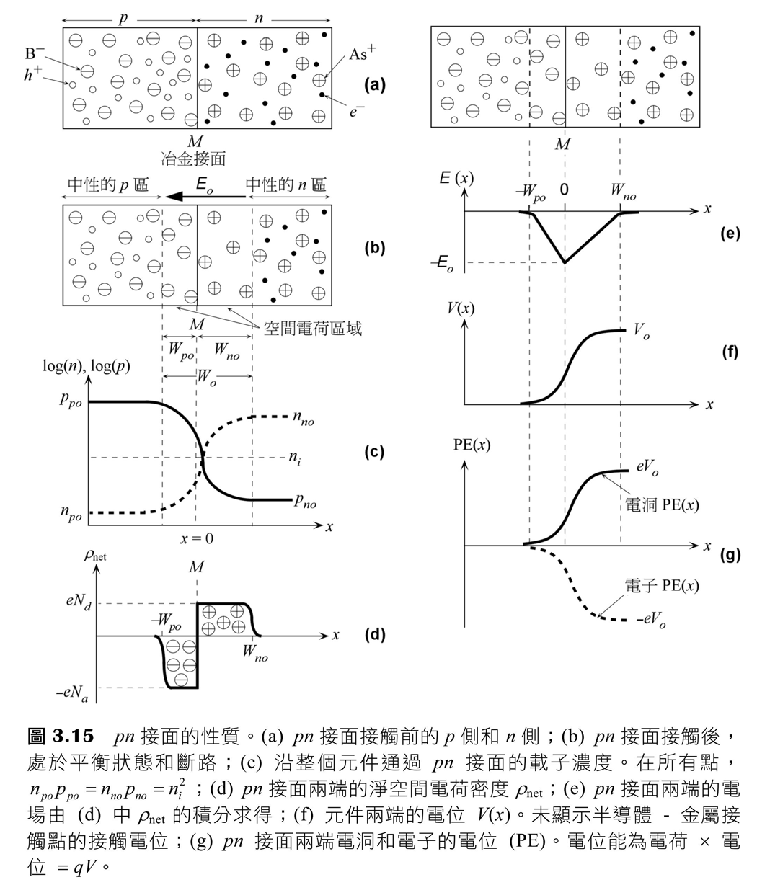
3.5 pn接面原理

Slide 38





















3.5 pn接面原理
有一從正離子到負離子的內部電場 ，亦即 方向，會
使電洞漂移回到 區，且電子回到 區；這個電場會驅使電洞
以和擴散方向相反的方向移動。淨空間電荷密度 在SCL中
從 到 ( 在 ) 為負值，並等於 ，此外在
到 為正值，並等於 。
(3.5.1)
假設受子濃度大於施子濃度，即 。假如 ，
則空乏區幾乎全在 側；我們一般將重摻雜區表為上標有正的
記號如 。在任意點的電場 ，淨空間電荷 可藉由
得到，其中 為介質的介電係數，
及 為絕對介電係數和半導體材料的相對介電係數來和靜電有
所關連。

Slide 39



3.5 pn接面原理
在任意點 的電位 ，可由積分電場求得，這是因為由
定義 ，注意，在 側電位到達 ，稱為內建電位
(built-in potential)。
(3.5.2)
(3.5.3)
其中 為半導體介質的介電係數，且 為在開
路下的總空乏區寬度。
(3.5.4)
其中 為位能，就是 ，而 是電荷， 為電壓。

Slide 40

3.5 pn接面原理
(3.5.5a)
(3.5.5b)
(3.5.6)
項稱為熱電壓 (thermal voltage) ，且在300 K時約
為26 mV。

Slide 41
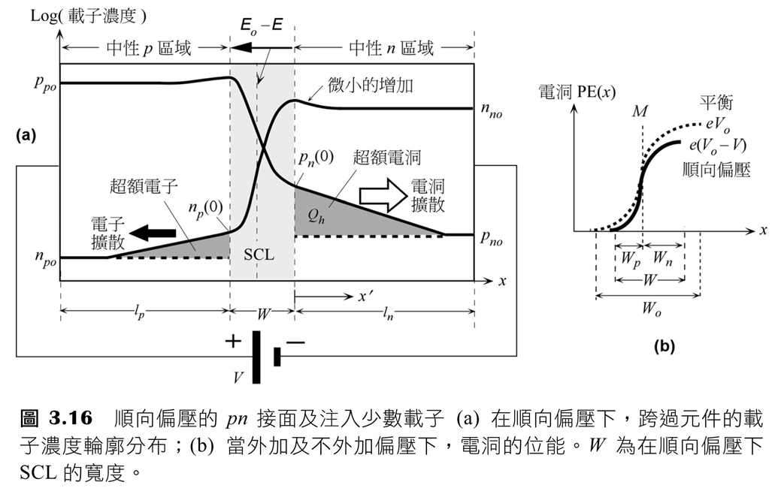
3.5 pn接面原理
B. 順向偏壓和蕭克里二極體方程式

Slide 42


3.5 pn接面原理
在空乏區外側，電洞濃度 ，
(3.5.7)
遵守波茲曼方程式，由於電洞位能從 至 上
升 ，從 下降至 ；直接得到外加電壓所造成的
效應，其顯示電壓 如何決定超額電洞擴散並到達 區的數量
如下式
(3.5.8)
(3.5.9)

Slide 43
3.5 pn接面原理
當電洞 ( 少數載子 ) 注入 側，它將在這個區域擴散，因
為在中性的 區有很小的電場產生漂移。最後，電洞將與電子
( 多數載子 ) 復合。 側中，電洞 ( 少數載子 ) 與電子復合所花
費的平均時間，稱為少數載子復合時間 (minority carrier
recombination time) 或生命期 (lifetime) 。倒數 則為每單
位時間電洞復合和消失的平均機率。半導體中電洞擴散的能力
，以其擴散係數 (diffusion coefficient) 表示，它藉由愛因斯
坦關係與其漂移率 有關。 側的電洞，在與電子復合前的擴
散平均距離，稱為擴散長度 (diffusion length) ，可由
求出。我們可以類似 的方式，將倒數 解釋成
在 側的電洞，在其沿 擴散時每單位距離與電子復合的機率
。

Slide 44


3.5 pn接面原理
若 區 的長度遠大於少數載子擴散長度 ，在到達負電
極之前，大多數 ( 幾乎所有的 ) 注入的電洞終將復合。電洞的
濃度分布 對 因此從 向熱平衡值 衰減，考慮
，這是多餘的載子濃度 (excess carrier
concentration)，則在經過一段因復合所致的距離 ，其多餘
的濃度改變量 將取決於 本身，也取決於復合機率
，所以 ，
(3.5.10)
時的 接面，稱為長二極管 (long diode)。

Slide 45
3.5 pn接面原理
電洞擴散電流密度 是電洞擴散流乘以電洞電荷
亦即 (3.5.11)
上述的方程式顯示電洞擴散電流與位置 有關，且由於復
合導致電洞減少。然而，在任何位置的總電流是電子和電洞貢
獻的總合，和 無關。少數載子擴散電流隨 減少，被多數載
子的漂移電流增加所補償。在中性區的電場並不全為零，而是
一小值，恰好足夠使這裡多數的主要載子漂移，並維持一定電
流。

Slide 46
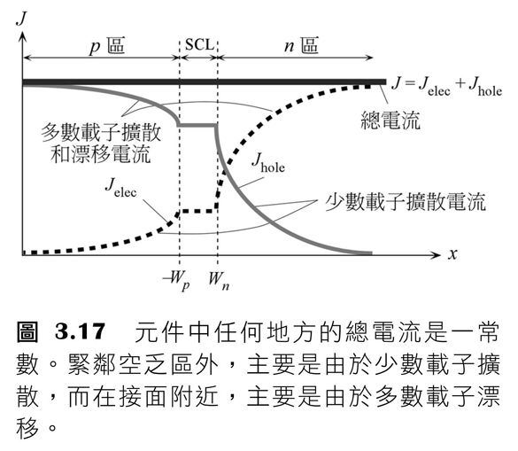
3.5 pn接面原理

Slide 47



3.5 pn接面原理
(3.5.12)
在 的電流相等於在 ，總電流密度可因此表為
，亦即
(3.5.13a)
或 (3.5.13b)
常數 不只與摻質 、 有關，更經由 、 、 及
和材料相關，這是熟稱的逆向飽和電流密度 (reverse
saturation current density)。

Slide 48
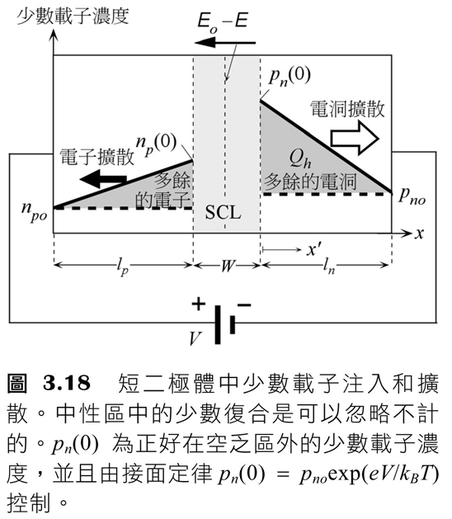
3.5 pn接面原理
中性區 和 分別比擴散長度 和 短的 接面，稱
為短二極管 (short diode)。若電洞濃度梯度是恆定的，電洞的
擴散電流將保持不變，亦即多餘的電洞濃度分布線性減小。

Slide 49

3.5 pn接面原理
因此， 側的電洞擴散電流密度 為
(3.5.14)

Slide 50
3.5 pn接面原理
C. 少數載子電荷儲存在順向偏壓
在中性區注入多餘的少數載子電荷 。對於長二極管，中
性 側中多餘的電洞擴散且在少數載子的生命期 秒後復合，
電荷 因此應該在時間 後消失。因此，若 保持在穩定狀
態DC操作，必須以速率 補充之。外部電流正以此速率
供應電洞，以維持穩定的直流傳導。因此， 。
在短二極管的情況下，注入 側的電洞必須橫跨此中性區
的寬度 擴散以到達負電極。電洞橫跨中性 區寬度所需的時
間 稱為過渡時間 (transit time) ，或擴散時間 (diffusion
time)。 可由 得出。為了保持直流工作條件下，電
流必須補充電洞，以完全相同的速率 彌補這些電洞達到
側端，亦即 。

Slide 51
3.5 pn接面原理
(3.5.15)
其中 為有效少數載子生命期 (effective minority carrier
lifetime)， ， 為有效過渡時間 (effective
transit time)，亦即 ；下標分別是指在中性
側和 側的電洞和電子。式 (3.5.15) 只適用於DC情況下。

Slide 52
3.5 pn接面原理
D. 復合電流和總電流
有一些少數載子將在空乏區復合，外部電流也因此必須補
充在SCL中經過復合過程所損失的載子。在順向偏壓下，接面
的中點 ，電洞和電子濃度 和 是相等的，我們可由 側
在 內的電子復合，以及 側在 內的電洞復合找到SCL中
的復合電流。假設 中的平均電洞復合時間 (mean hole re-
combination time) 為 及 中的平均電子復合時間 (mean
electron re-combination time) 為 ，則電子在 復合的速
率為 面積 ( 幾乎包括所有的注入電子 ) 除以 ，電子可由
二極體電流補充，同樣地，電洞在 復合的速率為 面
積除以 ，因此復合電流密度為

Slide 53
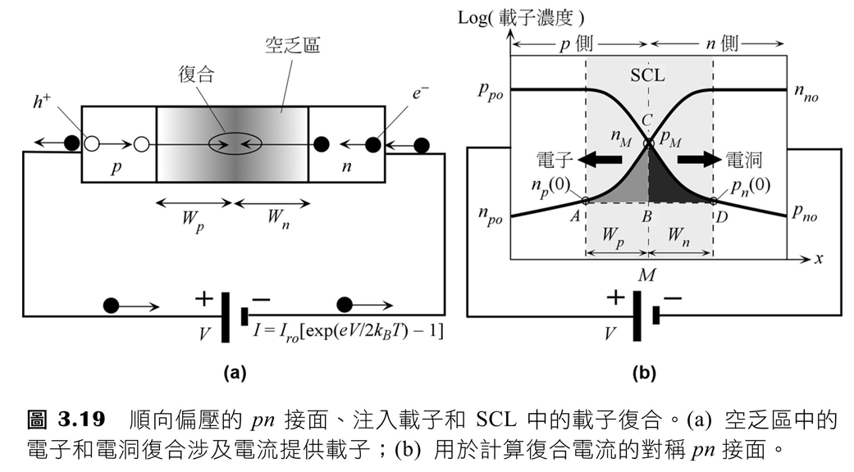
3.5 pn接面原理

Slide 54

3.5 pn接面原理
(3.5.16)
(3.5.17a)
(3.5.17b)
其中 為指數前常數。

Slide 55


3.5 pn接面原理
(3.5.18)
其中 為前指數因子常數，它取決於表面復合過程，以及復
合涉及的表面積。
(3.5.19)
其中 為常數，以及稱為二極體的理想因子 (diode ideality
factor) ，在擴散控制時為1，復合控制順向電流特性時為2。

Slide 56
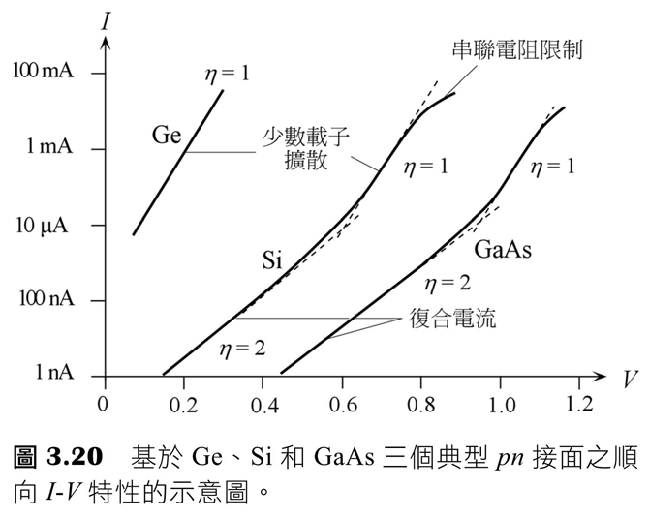
3.5 pn接面原理
須注意的是在一給定的電流，例如1 mA，鍺二極體兩端
的電壓約為0.2 V，矽二極體兩端電壓為0.7 V，砷化鎵二極體
兩端電壓幾乎是1.1 V。

Slide 57
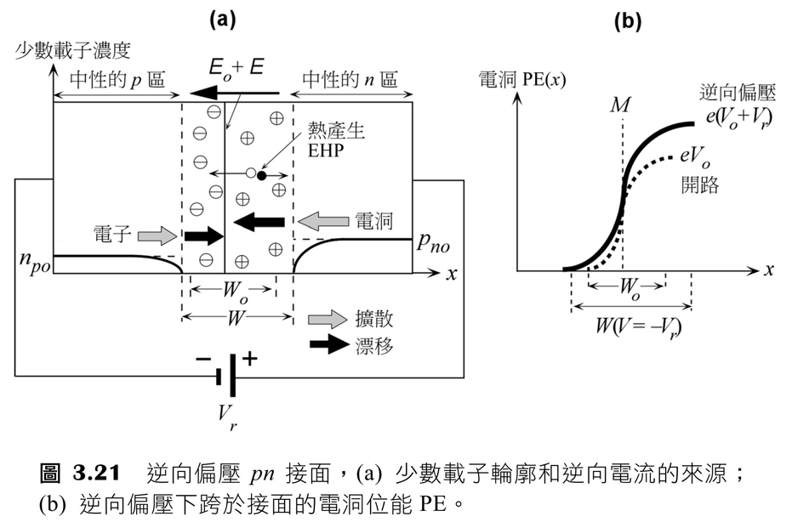
3.6 pn接面逆向電流

Slide 58


3.6 pn接面逆向電流
假設 是因為晶格熱振動而產生電子 - 電洞對的平均時間
(mean time to generate an electron-hole pair)， 也稱為平均
熱產生時間 (mean thermal gneration time)。
(3.6.1)
(3.6.2)

Slide 59
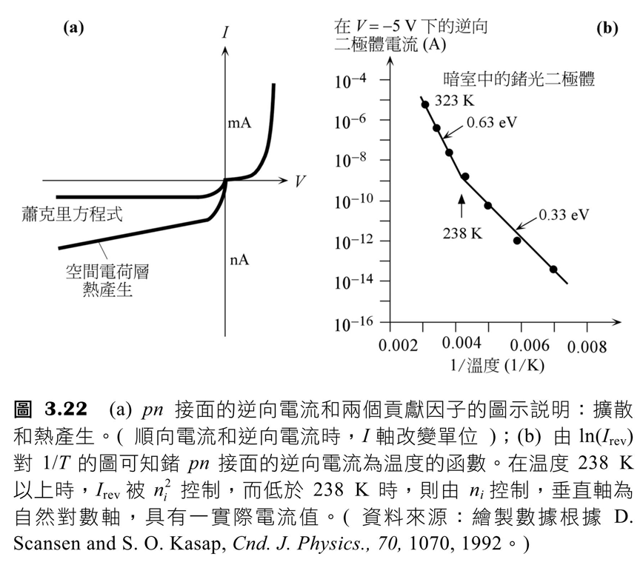
3.6 pn接面逆向電流

Slide 60
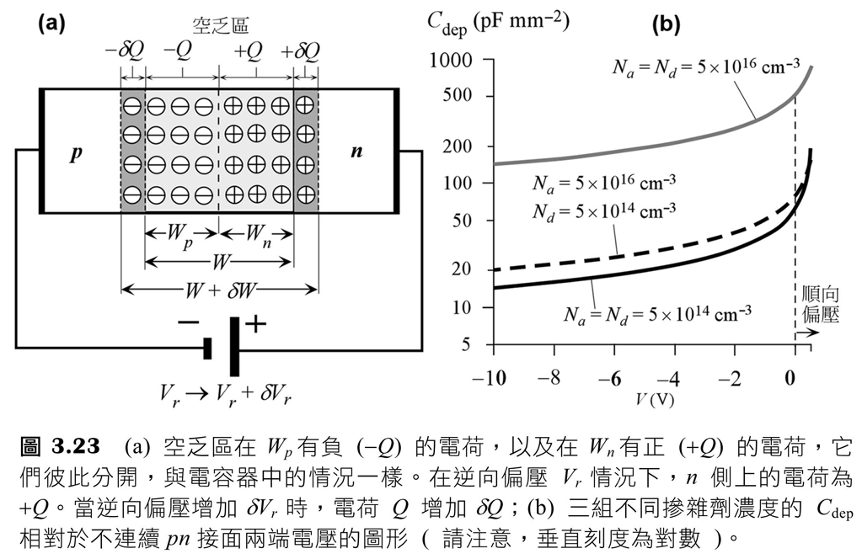
3.7 pn接面動態電阻和電容
A. 空乏層電容

Slide 61
3.7 pn接面動態電阻和電容
空乏層電容 (depletion layer capacitance) 定義成
(3.7.1)
假如外加電壓為 ，則跨於空乏區 的電壓是 ，且
空乏區寬度為
(3.7.2)
(3.7.3)
(3.7.4)

Slide 62
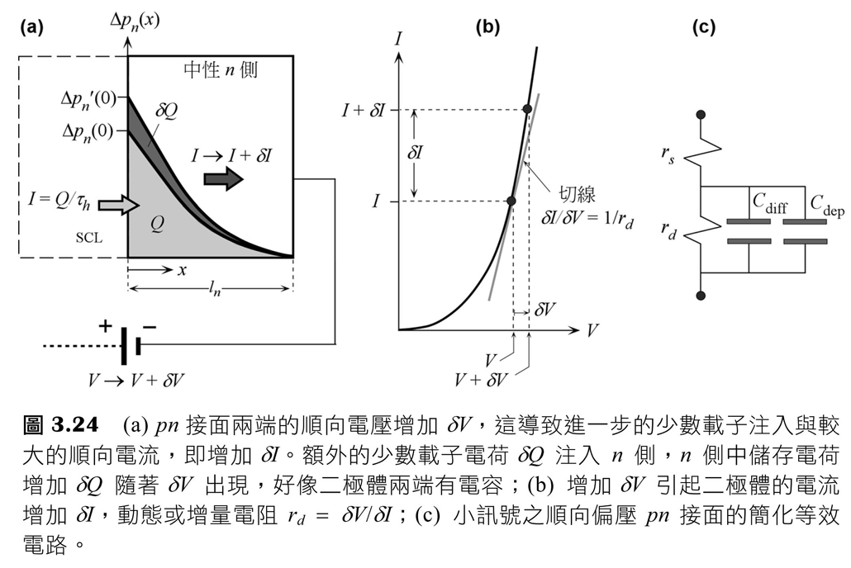
3.7 pn接面動態電阻和電容
B. 小訊號的動態電阻和擴散電容

Slide 63
3.7 pn接面動態電阻和電容
動態電阻 (dynamic resistance)，也稱為增量電阻
(incremental resistance)，定義為
(3.7.5)
其中 為熱電壓 (26 mV)； 可以是相當的小，在
時為 。
擴散 (diffusion) 或儲存電容 (storage capacitance) 定義為
，在給定順向偏壓下 。
(3.7.6)

Slide 64
3.7 pn接面動態電阻和電容
(3.7.7)
(3.7.8)
其中 是少數載子過渡 ( 擴散 ) 時間。一個電洞擴散橫跨中性
區寬度 所花費的時間為 ，可由 求得。對於短二
極體， 。

Slide 65
3.8 復合生命期
A. 直接復合
考慮一直接能隙半導體如摻雜的GaAs中。復合牽涉到一
電子和電洞直接碰觸，假如超額電子和電洞已被注入，在一順
向偏壓的 接面，將符合此需求。而 為在中性GaAs
接面 側的超額電子濃度，及 為在中性GaAs 接面 側
的超額電洞濃度。注入的電子和電洞濃度將會相同，以維持電
中性；亦即 ，因此在任何時刻
及

Slide 66
3.8 復合生命期
瞬時復合速率將成比例於在那瞬間電子和電洞兩者的濃度
，亦即為 ；假如EHP的熱產生速率為 ， 的淨改
變速率為
(3.8.1)
其中 稱為直接復合捕獲係數 (direct recombination capture
coefficient)，在平衡下 ，並使用 及 ，
其中下標 稱為熱平衡濃度，我們發現 ，因此，
的改變速率為
(3.8.2)
改變速率 成比例於 ，將超額少數載子復合時間
(excess minority carrier recombination time) 的生命期 定義
為
(3.8.3)

Slide 67





3.8 復合生命期
在弱 ( 低階 ) 注入 (weak injection) 下， ，則
及 ，
(3.8.4)
(3.8.5)
在強 ( 高階 ) 注入 (strong injection) 下， ，
(3.8.6)
(3.8.7)

Slide 68
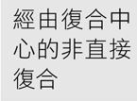
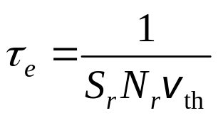
3.8 復合生命期
B. 間接復合
(3.8.8)

Slide 69




















例題3.8.1 直接能隙pn接面
考慮一對稱的GaAs 接面，有下列性質： ( 側摻雜 ) ( 側
摻雜 ) ( 或 )，直接復合係數 ，截面積
。假設二極體兩端的順向電壓為0.80 V。在 時，假設是
直接復合，則由於少數載子擴散所造成的二極體電流為何？若空乏區中，
平均少數載子復合生命期的數量級與此生命期相同，則二極體電流的復合
成分為何？在 時，兩者貢獻為何？你的結論為何？
應注意在300 K，GaAs具有本質濃度 為 ，以及相對介
電係數 為13.0。 側的電洞漂移率 為 和 側的電
子漂移率 為 ( 這些數據為給定的摻雜量級 )。
解：
假設弱注入，我們能容易地分別由中性 及 區的電子和電洞復合來
計算復合時間 及 ，使用S.I. 制單位及 ，對一對稱的
元件，

Slide 70
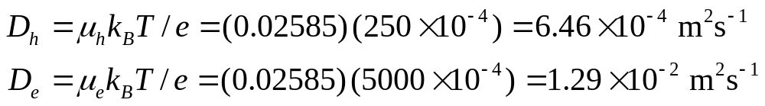

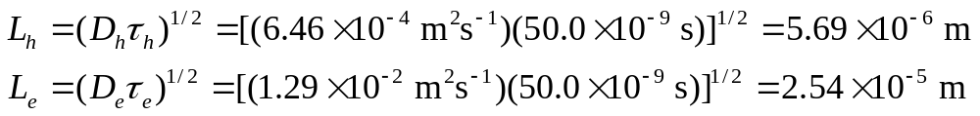
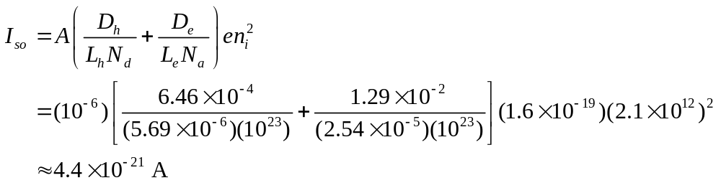
例題3.8.1 直接能隙pn接面 (續)
欲求蕭克里電流，需要知道擴散係數和擴散長度。由愛因斯坦關係可
得擴散係數為
其中我們取 為0.02585 V，則可容易計算出擴散長度為
應注意電子在 側中更進一步擴散，由於在中性區擴散的逆向飽和電
流為

Slide 71

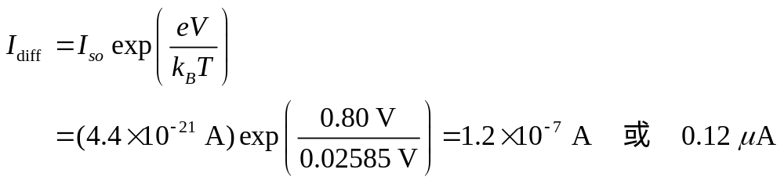

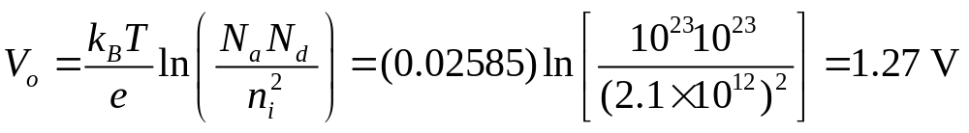

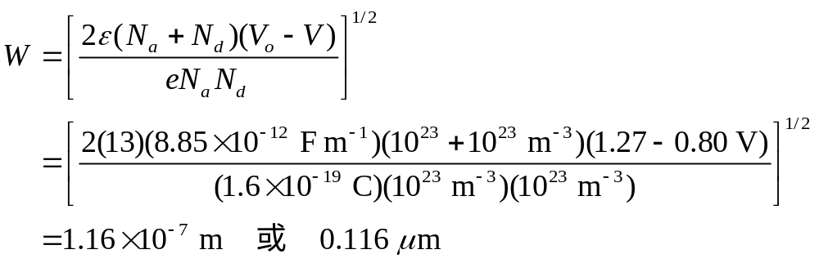
例題3.8.1 直接能隙pn接面 (續)
因此，在 時順向擴散電流為
電流的復合成分相當難計算，因為我們需要知道SCL中平均電子和電
洞復合時間，假設它們為一階，且假設復合時間如上所述。
內建電壓 可得為
空乏層寬度 為

Slide 72


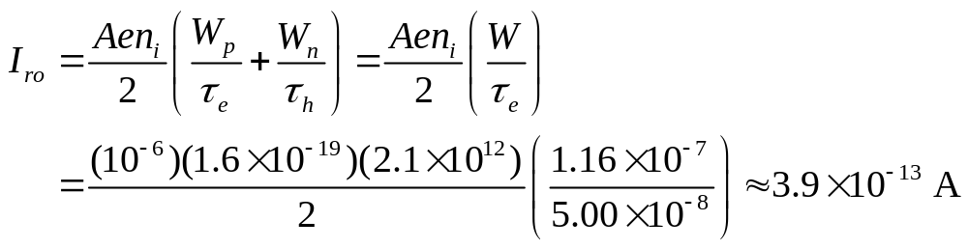
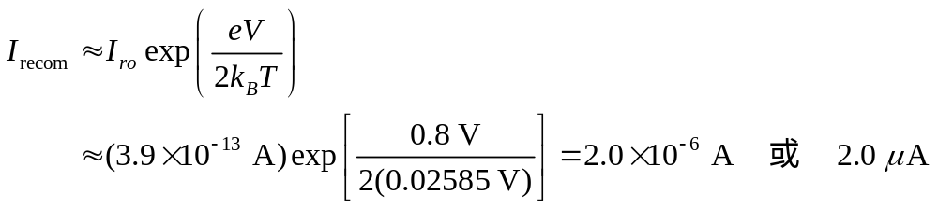




例題3.8.1 直接能隙pn接面 (續)
當這是一對稱二極體時， 。則指前係數 為
所以在 時，
復合電流比擴散電流高出一個數量級。若我們重複計算元件兩端的電
壓為1.05 V，則我們會找到 和 ，其中 佔電流
的主導地位。因此，GaAs 接面兩端的電壓增加時，理想因子 最初為2
，然後變成1，如圖3.20所示。

Slide 73

例題3.8.1 直接能隙pn接面 (續)
發生在SCL和此GaAs 接面情況之中性區的EHP復合將導致光子發
射，光子能量約為 。這種注入少數載子的直接復合，以及由此產生的光
子發射，顯示了發光二極體 (LED) 的工作原理。

Slide 74




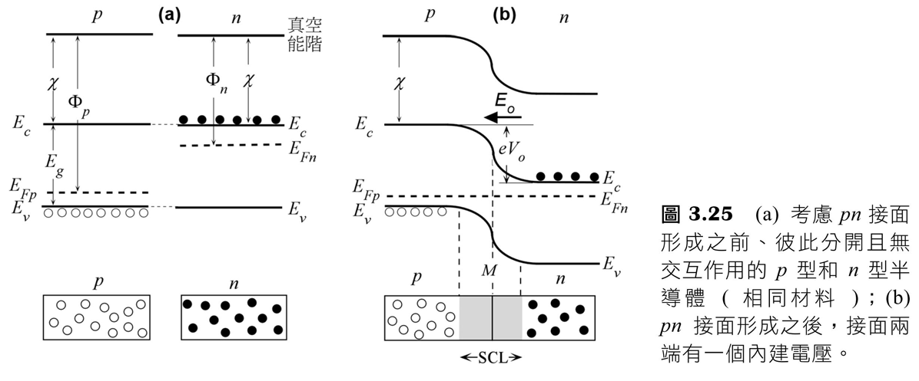
3.9 pn接面能帶圖
A. 開 路
畫能帶圖時，我們必須讓接近接面在 處的能帶 和
彎曲，因為在 側的 很接近 ，然而在 側它遠離 。

Slide 75
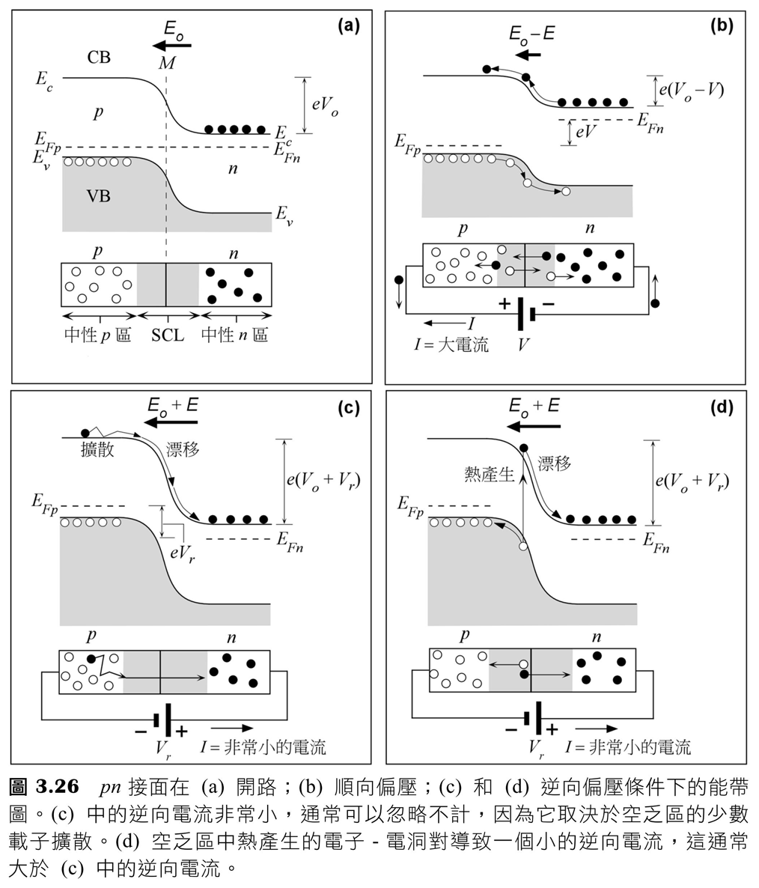
3.9 pn接面能帶圖
B. 順向和逆向偏壓

Slide 76








例題3.9.1 根據能帶圖的內建電壓
使用圖3.25中的能帶圖，推導內建 的表示式。
解：
從圖3.25中的 (a) 到 (b)，能帶彎曲的程度可得PE位障 ，因此
接觸前，在 側上我們得到
所以 (3.9.1)
在 側上
所以 (3.9.2)
因此，從式 (3.9.1) 減去式 (3.9.2) 可得
(3.9.3)

Slide 77



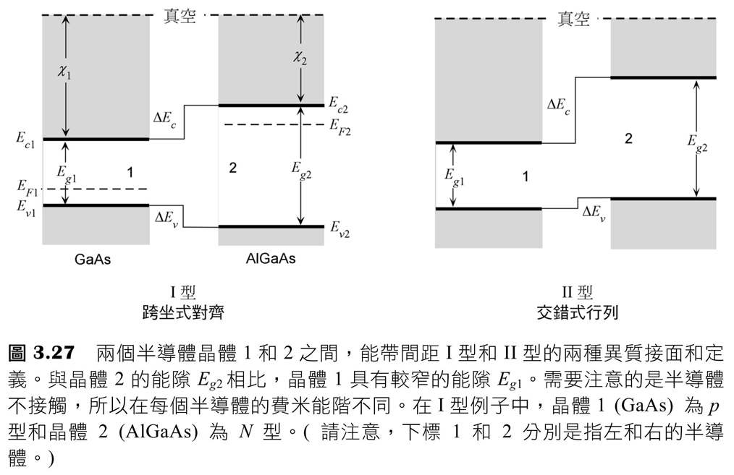
3.10 異質接面
異質接面是具有不同能隙 和 的兩個不同半導體晶
體之間的接面，例如，GaAs和 三元合金之間的接面。

Slide 78

3.10 異質接面
一個給定異質結構的能帶邊緣輪廓由摻雜濃度、載子輸運
和接面附近復合所決定，因為它們是一個簡單的 同質接面。
開路異質接面能帶圖直接建立在一旦形成接觸，費米能階即必
須均一的原則。注意到通過元件的 均一是平衡的要求。

Slide 79
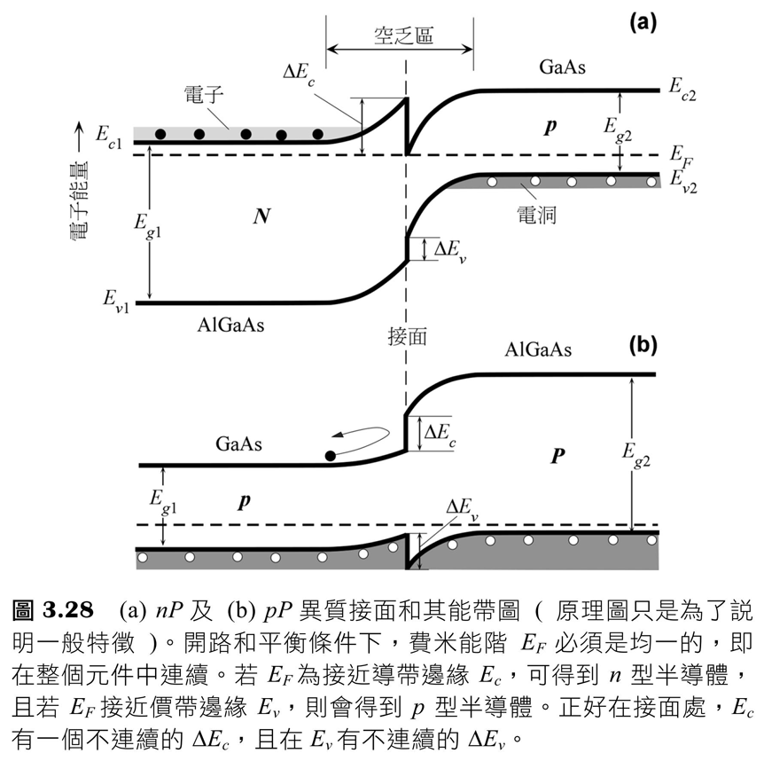
3.10 異質接面

Slide 80






3.10 異質接面
從 到 ，電洞注入的位障 大於電子從 到 注
入的位障 。在順向偏壓下，電流將主要由 側到 側
的電子注入。 增加位障抵抗電洞，且 減少位障抵抗電
子。

Slide 81
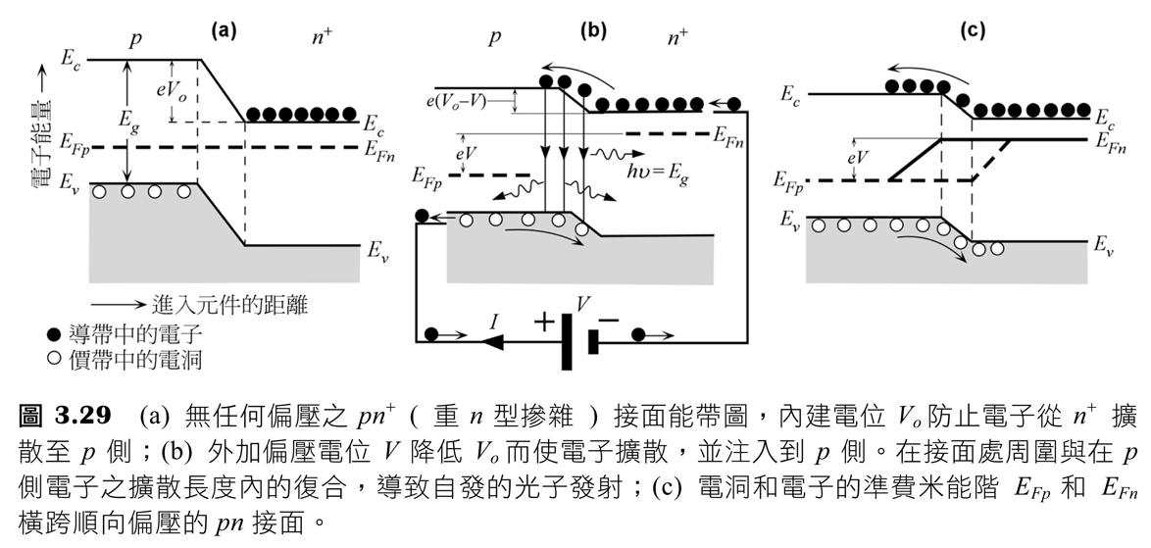


3.11 發光二極體：原理
A. 同質接面LED
繪製能帶圖讓整個元件的費米能階 側和 側上的 和
維持均一，這個要求是在平衡且不外加偏壓下。

Slide 82
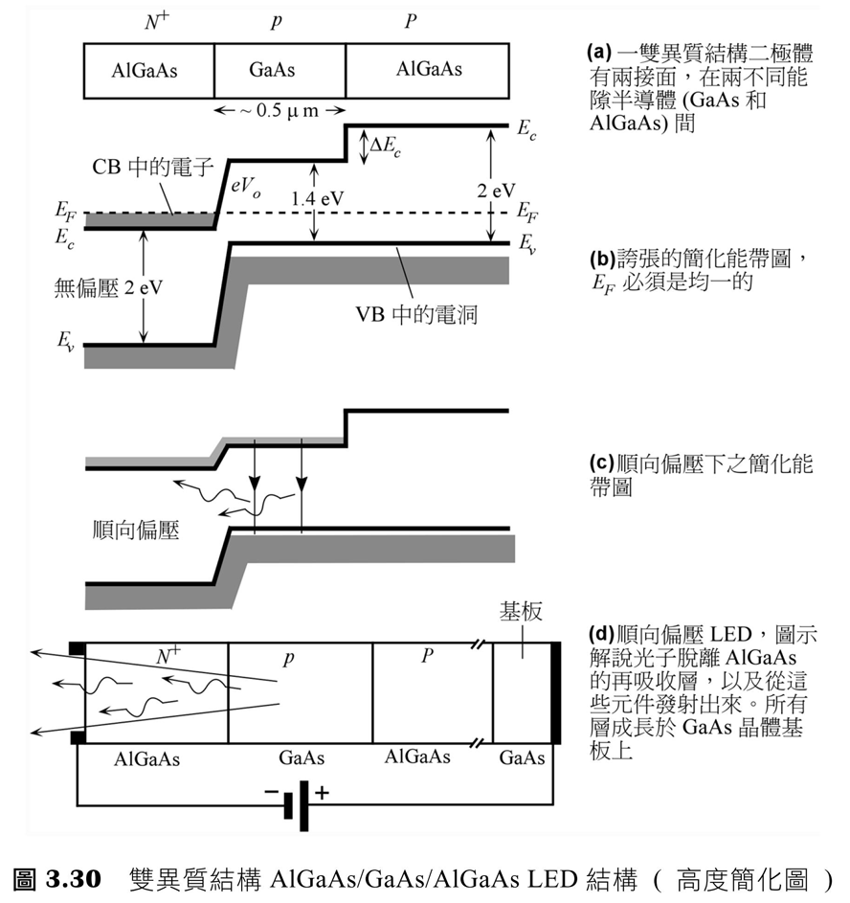
3.11 發光二極體：原理
B. 異質結構高亮度LED

Slide 83







3.11 發光二極體：原理
半導體 之 且GaAs之
，有一 異質接面在 和 之間， 區
為一薄層，典型地為幾微米，並為輕摻雜。
貫穿整個元件的費米能階 是連續的。

Slide 84
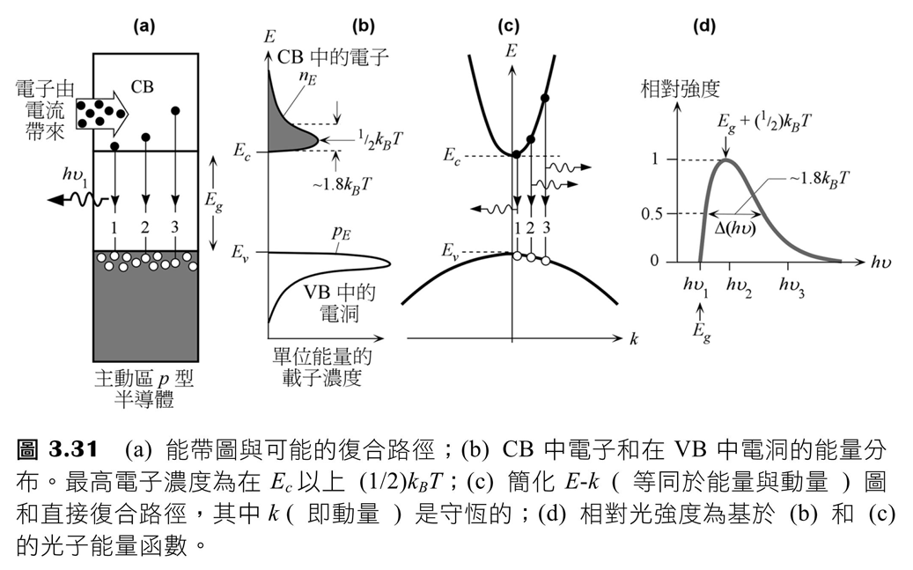
3.11 發光二極體：原理
C. 輸出光譜

Slide 85
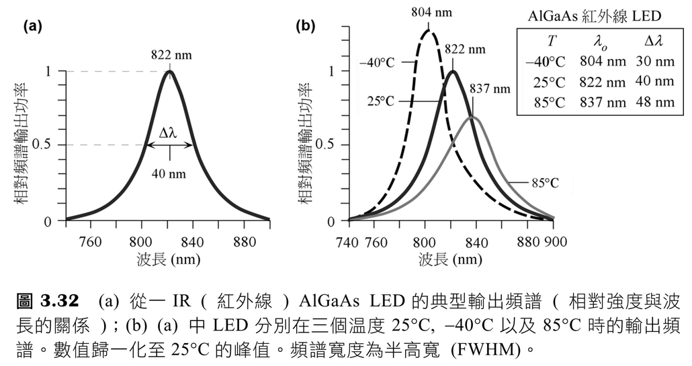
3.11 發光二極體：原理

Slide 86


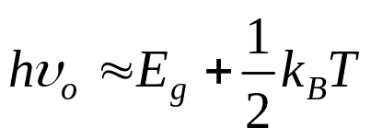



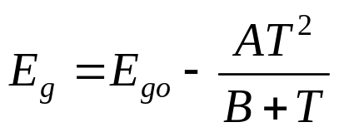



3.11 發光二極體：原理
通常描述具有直接帶隙活性區之LED，其光子能量的峰值
發射頻率 和頻譜寬度 為
且 (3.11.1)
其中 為數值因子，一般是介於1.5和3.5之間。能隙 隨溫度
的變化通常由瓦希尼方程式 (Varshni equation) 表示
(3.11.2)
其中 為 的能隙，且 和 為各種半導體手冊中列出
的特定材料常數。

Slide 87







3.11 發光二極體：原理
對於簡併摻雜接面， 側費米能階 和 側費米能階
將分別於CB和VB中。在大的順向偏壓下，接面周圍處活性區
在CB中可以有 ，在VB中有 。能隙 比未摻雜晶體能隙
更窄。電子佔據能態 從CB邊緣向上到 上方約 。
發射頻譜將從 延伸到大約 ，所以寬度大
致是 。

Slide 88











例題3.11.1 LED光譜線寬
我們知道，輸出波長分布與發射光子能量的分布有關，如圖3.31所示。
發射光子能量 。假設光子能量之半高寬為 。證明輸
出頻譜中波長半高寬 為
(3.11.3)
其中， 為峰值波長。光通信LED工作在1310 nm和300 K時的光譜線寬為
何？
解：
首先考慮光子頻率 和 之間的關係，
其中 為光子能量。我們可以微分此式如下
(3.11.4)

Slide 89







例題3.11.1 LED光譜線寬 (續)
負號意味著增加光子能量減小波長。我們只是感興趣變化或伸展寬度，因
此 ，此伸展寬度應該是 附近，所以式 (3.11.4)
可得
其中我們使用 。我們可以替代 和 計算
1310 nm LED的線寬
LED的輸出光譜線寬是由於光子能量的伸展寬度，基本上約為 。在給
定波長，減少 的唯一選擇是降低溫度。另一方面，雷射的輸出頻譜有一
更窄的線寬。

Slide 90











例題3.11.2 LED光譜寬度
考慮圖3.32(b) 中，三個實驗點為溫度的函數。藉由合適的圖求出 和
驗證式 (3.11.3)。
解：
根據例題3.11.1，我們可以使用式 (3.11.3) 以 取代3如下
(3.11.5)
繪製 對 的圖。強迫通過零之線的最佳斜率應可得出 和 。
使用圖3.32(b) 中所示的三個 和 值，可得到圖3.34。最佳的線被強制
通過零，以遵守式 (3.11.5)，並得出斜率為 或
。因此，
所以

Slide 91


例題3.11.2 LED光譜寬度 (續)

Slide 92














例題3.11.3 發射峰和線寬在溫度上的相依性
使用瓦希尼方程式，即式 (3.11.2)，求出GaAs LED從 冷卻到
時，所發射峰值波長 的位移。GaAs的瓦希尼常數為
， ， 。
解：
在 時，使用瓦希尼方程式
在298 K時， 。峰值發射為 。使用
，我們得到
在 或248 K時， ，重複上面的計算

Slide 93








例題3.11.3 發射峰和線寬在溫度上的相依性 (續)
且新的峰值發射波長 為
變化量 除以 ，或 。圖
3.32(b) 的檢驗表示在 到 的範圍中，每單位溫度的峰值波長變
化大致是相同的。因為小的變化，我們在 和 計算中一直保持四位有
效數字。

Slide 94

3.12 量子井高亮度LED
一個典型量子井 (quantum well, QW) 的元件超薄，通常
小於50 nm，能隙 的窄能隙半導體夾在能隙 之兩個較寬
能隙半導體之間。

Slide 95









3.12 量子井高亮度LED
量子井QW中的電子能量必須反映其在 方向的一維量子
化，其在 平面內的自由運動。若 為量子井中的電子能量
，則
(3.12.1)
其中 為量子數，值為 ，且 與 為電子沿 方向
和 方向的波向量。

Slide 96

3.12 量子井高亮度LED

Slide 97


3.12 量子井高亮度LED
量子井中的輻射躍遷必須遵守選擇定則 (selection rule)，
這需要最初始和最後的量子數 和 兩者是相同的。
單量子井 (SQW) 異質接面發光二極管的主要問題是，在
一足夠大的電流下，單量子井可能被電荷載子淹沒並溢出。

Slide 98














例題3.12.1 量子井中的能階
考慮夾在兩個 層之間的GaAs量子井。假設位障高度
為0.30 eV，井中電子的有效質量為 ，QW的寬度 為12 nm。計算
距離量子井底部 的能階 和 ，假設式 (3.12.1) 中為無限位能井。比
較這些值與已知 、2和3時為0.022 eV、0.088和0.186之有限位能井的計
算結果。
解：
使用式 (3.12.1) ，因此，對於
我們可以對 和3重複上面的計算，以求出 和
。第三個能階將高於井深 。顯然，無限QW預測較
高能階的1.8倍，並將第三能階放入井內，而不是井外。有限QW計算並不
簡單，並且涉及數值解。

Slide 99


3.13 LED材料和結構
A. LED材料
有不同的直接能隙半導體材料可容易地被摻雜以做成商用
的 接面LED。實際LED的製作將需要可以生長在合適的基
板 (substrate) 晶體上、具有所需能隙的摻雜結晶層。基板晶體
和LED材料必須晶格匹配 (lattice matched)，亦即，它們必須
具有相同的晶體結構，和非常接近的晶格參數 ，以避免在接
面處造成錯位。
有一種重要的商用半導體材料可含括可見光頻譜，那是以
合金GaAs及GaP為基材的III-V三元合金 (III-V ternary alloys)，
表示為 。

Slide 100


3.13 LED材料和結構
總結一些具代表性，可發射波長範圍涵蓋0.3到 或
從UV到IR的半導體材料。

Slide 101

3.13 LED材料和結構
B. LED結構

Slide 102

3.13 LED材料和結構

Slide 103














例題3.13.1 從LED裸晶的光提取
如圖3.40(a) 所示，由於在半導體 - 空氣表面的內部全反射 (TIR)，只有
一小部分的發射光可以從晶片逸出。臨界角 由 決定，其中
和 分別為環境 ( 如空氣， ) 和半導體的折射率。 定義逃逸錐
(escape cone) 內的光可以逃逸到環境而沒有TIR，如圖3.40(a) 所示。欲求
出光在逃逸錐內的部分，我們需要考慮的立體角，從而導致
。另外，假設 是逃逸錐內那些光線 界面的平均透光率，則對於簡
單的裸晶
(3.13.1)
估計GaAs晶片具有 及環境空氣 ，然後用環氧樹酯圓頂
的提取率。

Slide 104





例題3.13.1 從LED裸晶的光提取 (續)
解：
首先，注意 。對於 ，我們將假
射接近垂直入射 ( 稍微調整一下，因為角度 不是太大 )，所以，根據
第1章
使用式 (3.13.1)
顯然，只有從裸晶片提取1.6% 所產生的光功率，這是令人失望的小。因此
，技術的驅使是盡可能地提高光提取。若現在重複 的計算，則會發
現， ，光提取6.9%。

Slide 105








3.14 LED效率和光通量
內部量子效率 (internal quantum efficiency, IQE) 衡量
順向偏壓下， 接面中電子電洞復合為輻射因而引起光子發射
的比例。
(3.14.1)
(3.14.2)
總電流 是由總復合率所決定，而每秒發出的光子數，即
光子通量 (photon flux) ，是由輻射復合率所決定。
(3.14.3)
其中 為內部產生的光功率 ( 尚未提取 )。

Slide 106







3.14 LED效率和光通量
LED的外部量子效率 (external quantum efficiency, EQE)
表示從電動量子 ( 即流入LED的電子 ) 到光量子 ( 即被發
射到外界的光子 ) 的轉換效率。假設發射至環境的實際光功率，
稱為輻射通量 (radiant flux)，即 ，則 是每秒發射的光
子數。由於流入LED的電子數為 ，
(3.14.4)
光提取率 (extraction ratio)，或提取效率 (extraction
efficiency, EE) ，為光從內部產生的光提取到環境的比例，
亦即
(3.14.5)

Slide 107



3.14 LED效率和光通量
輻射通量為
(3.14.6)
功率轉換效率 (power conversion efficiency, PCE) ，或
簡稱功率效率 (power efficiency)，為衡量從輸入電力到輸出光
功率的整體轉換效率，
(3.14.7)

Slide 108







3.14 LED效率和光通量
光通量 (luminous flux) 衡量視覺亮度，以流明 (lm) 為
單位，定義為
(3.14.8)
其中 為輻射通量或發射的輻射功率 ( 以瓦特為單位 )，
為平均光適應之眼睛 ( 明視 ) 的相對光效率 (relative luminous
efficiency) ( 或相對靈敏度 )，它取決於波長，即括號中的 。
函數 也稱為光函數 (luminosity function) 和可見度函數
(visibility function)。 是歸一化峰值在555 nm處的類高斯函
數。
常用照明應用發光光源 ( 如檯燈 ) 的發光效率 (luminous
efficacy)，即為輸入電功率 ( 瓦 ) 到發射的光通量 ( 流明 ) 的電
光源轉換效率。
(3.14.9)

Slide 109

3.14 LED效率和光通量

Slide 110

3.14 LED效率和光通量

Slide 111





例題3.14.1 LED效率
用於光連路和儀表之特定870 nm的IR LED為GaAs晶片。主動層已摻
雜 的 型受子，且非輻射生命期約為100 ns。在30 mA的順向
電流，它兩端的電壓為1.35 V，發射的光功率為6.5 mW。計算IQE、EQE
和PCE，估計光提取率。對於GaAs， 。
解：
輻射生命期 或25
ns。
發射光子能量 。因此EQE為

Slide 112




例題3.14.1 LED效率 (續)
PCE簡單的為 或 ，也就是0.16，亦即
16%。
根據式 (3.14.6)，使用
求解上式，得到 或19%。

Slide 113



例題3.14.2 LED亮度
考慮兩個LED，一個紅光，光輸出功率 ( 輻射通量 ) 為10 mW，發射
650 nm，另一個是較弱5 mW的綠光LED，發射532 nm。求出每個LED所
發出的光通量。
解：
對於紅光LED， ，圖3.41得出 ，所以根據式 (3.14.8)
對於綠光LED， ，圖3.41得出 ，所以根據式 (3.14.8)
顯然，光功率一半的綠光LED比紅光LED明亮4倍。

Slide 114



3.15 基本LED特性
特性的LED取決於元件的結構，包括LED使用的半導
體材料性質。 特性並非永遠遵守常見於簡單順向偏壓之
接面的明確指數行為。

Slide 115

3.16 光纖通訊用LED
可適於光通訊的光源型式，不僅和通訊距離有關，更取決
於需求的頻寬。
有兩種基本形式的LED元件，如圖3.44所示。假如光輻射
是由復合平面區域發射如在 (a)，則此元件為面發射LED
(surface emitting LED, SLED)，假如光輻射是由晶體邊緣區域
發射如在 (b)，亦即晶體面垂直主動層的區域，則此LED為一
邊緣發射LED (edge emitting LED, ELED)。

Slide 116


3.16 光纖通訊用LED
將面發射輻射耦合到光纖是蝕刻一井於平面LED結構，並
使光纖盡可能貼近井底，即輻射的主動區，這種形式的結構如
圖3.45(a) 所示，稱為普羅斯 (Burrus) 型元件；另一種方法是
使用截斷式球面透鏡 (spherical lens) ( 微透鏡 )，其具有高的折
射率 以聚光到光纖如圖3.45(b) 所示。

Slide 117


3.16 光纖通訊用LED
邊射型LED提供一較大的光強度和光束，並比面發射型
LED有較佳的平行度，圖3.46顯示一操作在 下，典型
的邊發射LED結構圖。

Slide 118

3.16 光纖通訊用LED
通常有一些透鏡系統可方便地將ELED的輻射耦合到光纖。
GRIN棒型透鏡能用來聚焦ELED的光，使它進入光纖中。

Slide 119


3.17 螢光和白光LED
光致發光 (Photoluminescence) 是藉由高頻率的光先激發
螢光體 (phosphor) 材料而發光；首先吸收高能量的光子，然後
發出低能量的光子。
圖3.48(a) 中高度簡化的能量圖可以代表基質中活化劑的能
量。圖3.48(a) 中多重能階的輕微水平移位，表明基質中 離
子的相對位置 ( 或微小位移 )。與 離子振動的時間尺度相
比，輻射躍遷 ( 光子吸收或發射 ) 快速地發生，所以，輻射躍
遷期間， 的離子基本上是靜止的。因此，這些輻射躍遷是
圖3.48(a) 活性劑能量圖中的垂直線；這個規則稱為法蘭克 - 康
登原理 (Franck-Condon principle)。

Slide 120




3.17 螢光和白光LED
基於合適能量 之入射輻射的激發，活性劑激發到
多重能階的 ；為垂直躍遷。從這個能階，活性劑衰變，或鬆
弛，相對快速地下降 ( 皮秒級的時間尺度 ) 到能階 ，是藉由
發射聲子或晶格振動，這種類型的衰減稱為無輻射
(radiationless) 或非輻射衰減 (nonradiative decay)。
最常見的白光LED使用發射短波長 ( 藍光或紫光 ) 的晶片
和螢光體，螢光體吸收來自藍光二極體的光，且經過二次發光
發射在較長波長 ( 黃色 )，如圖3.48(b) 所示。來自晶片之藍光
和螢光體之黃光的混合導致一整體的頻譜，如圖3.48(c) 所示。

Slide 121

3.17 螢光和白光LED

